Slide 1
Ch16§2 二元函数的极限
与一元函数的极限相类似， 二元函数的极限
同样是二元函数微积分的基础. 但因自变量个数
的增多, 导致多元函数的极限有重极限与累次极
限两种形式, 而累次极限是一元函数情形下所不
会出现的.
一、二元函数的极限
二、累次极限
作业: 2, 4, 6, 7

Slide 2
一、二元函数的极限
定义1 设二元函数
定义在
上,
为 D 的
一个聚点, A 是一实数. 若
使得当
时, 都有
则称
在 D 上当
时以 A 为极限, 记作
在对
不致产生误解时, 也可简单地写作

Slide 3
当 P,
分别用坐标
表示时, 上式也
常写作
例1 依定义验证
证 因为

Slide 4
不妨先限制在点(2, 1)的方邻域
内来讨论, 于是有

Slide 5
所以
当
时, 就有
这就证得

Slide 6
例2 设
证明
证 (证法一)

Slide 7
可知
故
注意 不要把上面的估计式错写成：

Slide 8
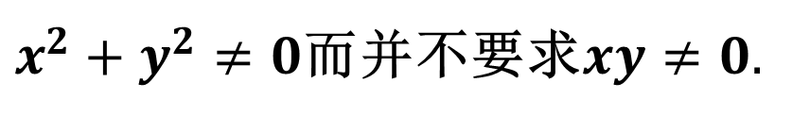
因为
的过程只要求
即
$x^{2}+y^{2}≠0$而并不要求$xy≠0.$
(证法二) 作极坐标变换
这时
等价于
( 对任何 ). 由于
因此，
对任何

Slide 9
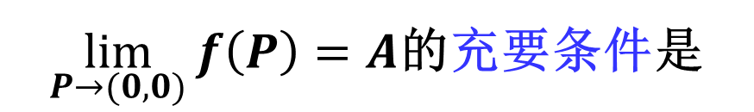
都有
下述定理及其推论相当于一元函数极限的海涅归
结原则(而且证明方法也相类似).
解法2很有用, 一般地:
$\lim_{P→(0,0)}{f\left(P\right)=A}$的充要条件是
$\lim_{r→0}{sup_{θ}|f(}rcos θ,rsinθ)−A|=0.$

Slide 10
下述定理及其推论相当于一元函数极限的海涅归
结原则(而且证明方法也相类似).
定理16.5
的充要条件是：对于 D 的
任一子集 E,只要
仍是 E 的聚点,就有

Slide 11
推论1 若
, P₀ 是 E₁ 的聚点, 使
不存在, 则
也不存在．
推论2 若
是它们的聚点，使得
都存在，但
, 则
不存在．

Slide 12
推论3 极限
存在的充要条件是：D 中任
一满足条件
它所
对应的函数列
都收敛．
下面三个例子是它们的应用．
例3 讨论
当
时是否
存在极限．( 注: 本题结论很重要, 以后常会用到. )
解 当动点 (x, y) 沿着直线 而趋于定点 (0, 0)

Slide 13
时，由于
, 因此有
这说明动点沿不同斜率 m 的直线趋于原点时, 对应
的极限值不相同，因而所讨论的极限不存在．

Slide 14
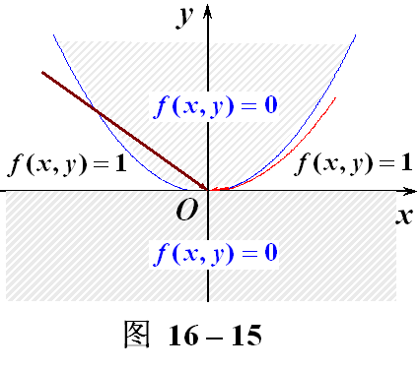
如图 16-15 所示, 当 (x, y) 沿任何直线趋于原点时,
相应的
都趋于 0, 但这并不表明此函数在

Slide 15
时的极限为 0. 因为当 (x, y) 沿抛物线
趋于点 O 时,
将趋于1. 所
以极限
不存在.
例 讨论
在
时不
存在极限．
解 利用定理 16.5 的推论 2, 需要找出两条路径, 沿
着此二路径而使
时, 得到两个相异
的极限．

Slide 16
第一条路径简单地取
此时有
第二条路径可考虑能使
的分子与
分母化为同阶的无穷小, 导致极限不为 0. 按此思路
的一种有效选择, 是取
此时得到

Slide 17
这就达到了预期的目的．
下面再给出当
时,
( 非正常极限 ) 的定义．
定义2 设 D 为二元函数 f 的定义域，
是 D
的一个聚点. 若
使得
则称 f 在 D 上当
时, 有非正常极限
, 记作

Slide 18
或
仿此可类似地定义：
例5 设
. 证明
证 此函数的图象见图16 -16.

Slide 19
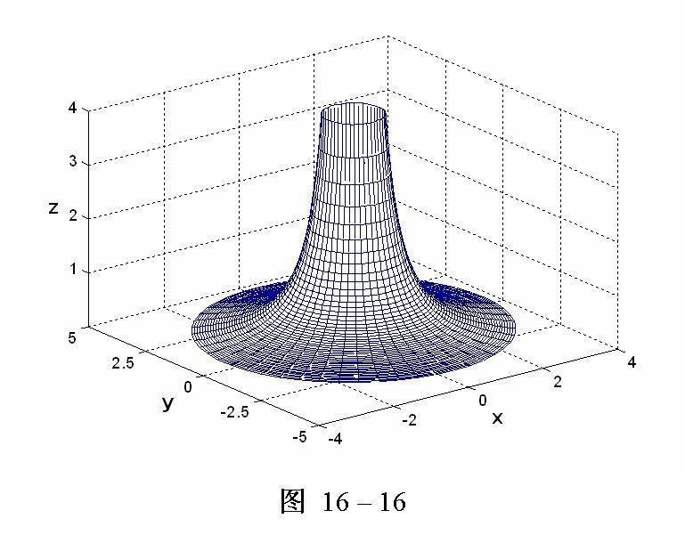

Slide 20
因
, 故对
只需取
这就证得结果．
二元函数极限的四则法则与一元函数极限相仿, 特
别把
看作点函数
时, 相应的证法也相
同, 这里不再一一叙述.

Slide 21
二、累次极限
在上面讨论的
中, 自变量
是以任何方式趋于
这种极限也称为重
极限. 下面要考察 x 与 y 依一定的先后顺序, 相继趋
于 与
时 f 的极限, 这种极限称为累次极限.
定义3

Slide 22
它一般与 y 有关, 记作
如果进一步还存在极限
则称此 L 为 先对
后对
的
累次极限, 记作

Slide 23
类似地可以定义先对 y 后对 x 的累次极限:
注 累次极限与重极限是两个不同的概念, 两者之间
没有蕴涵关系. 下面三个例子将说明这一点.
例6 设
. 由例 3 知道
当
时的重极限不存在. 但当
时, 有

Slide 24
从而又有
同理可得
这说明 f 的两个累次极限都存在而且相等.
例7 设
, 它关于原点的两个
累次极限分别为

Slide 25
当沿斜率不同的直线
时, 有
因此该函数的重极限不存在.
( 下面的定理 16.6 将告
诉我们, 这个结果是必然的. )

Slide 26
例8 设
, 它关于原点的两
个累次极限都不存在. 这是因为对任何
时, f 的第二项不存在极限. 同理, f 的第一
项当 时也不存在极限. 但是由于
故按定义知道 时 f 的重极限存在, 且

Slide 27
若重极限
则
但重极限和累次极限没有蕴含关系.
下述定理告诉我们: 重极限与累次极限在一定条件
下也是有联系的.

Slide 28
下述定理告诉我们: 重极限与累次极限在一定条件
下也是有联系的.
定理16.6 若 f (x, y) 的重极限 与
累次极限
都存在, 则两者必定相等.
证 设
则
使得当
时, 有

Slide 29
另由存在累次极限之假设, 对任一满足不等式
的 x, 存在极限
回到不等式(1), 让其中
, 由 (3) 可得
故由 (2), (4) 两式, 证得
, 即

Slide 30
由这个定理立即导出如下两个便于应用的推论.
推论1 若函数f(x,y) 在 的重极限和两个累次极限
都存在, 则三者必定相等.
推论2 若两个累次极限都存在但是不相等，
则重极限不存在.

Slide 31
请注意: (i) 定理 16.6 保证了在重极限与一个累次
极限都存在时, 它们必相等. 但对另一个累次极限的
存在性却得不出什么结论, 对此只需考察本节习题
之 2(5).
(ii) 推论 1 是累次极限次序可交换的一个充分条件.
(iii) 推论 2 可被用来否定重极限的存在性(如例8 ).

Slide 32
复习思考题
累次极限
就是动点
Th16.5推论2：若沿不同路径极限不等，则重极限不存在.
累次极限是某种“折线极限”，该极限在转折点变化极限过程.
Th16.6推论2：若两“折线极限”不等，则重极限不存在.

Slide 33
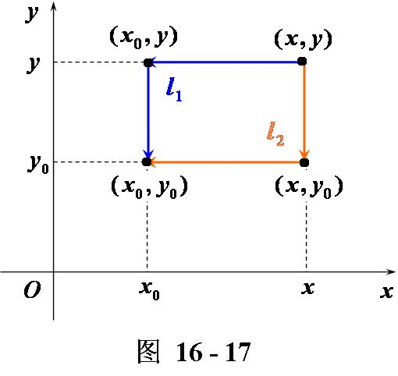
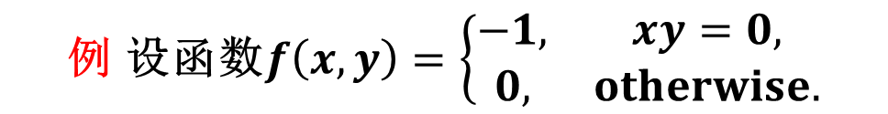
要区分极限是表示趋势，
而不是到达了的情形.
下例中坐标轴是“沟”，
但累次极限不能到达，
而不是连续的情形.
例 设函数$f\left(x,y\right)=\left\{\begin{matrix}−1, & xy=0, \\ 0, & otherwise.\end{matrix}\right.$
重极限$\lim_{\left(x,y\right)→(0,0)}{f(x,y)}$不存在，两个累次极限存在且相等，
$$lim_{y→0} lim_{x→0}{f(x,y)}=lim_{x→0} lim_{y→0}=0.$$

Slide 34
补充
例 设
则有
内层极限都存在，且其中之一是一致的.

Slide 35
证

Slide 36
根据柯西准则, 证得
利用条件 (ii) 与结论
,

Slide 37
又有
这就证得
注 本例给出了二累次极限相等的又一充分条件.
但是, 当这里的条件 (i) 与 (ii) 成立时，重极限
未必存在.

